Slide 1
第二章 正面投影的基本知识
download

Slide 2
概述：
实际工程中的各种技术图样，都是按一定的投影方法绘制的，机械工程图样通常是用正投影法绘制。本章首先学习介绍投影法的基本知识和物体三视图，再讨论点、线、面等几何元素的投影原理，为学习后面的内容奠定基础。
§2-1 投影法和三视图的形成
§2-2 点 的 投 影
§2-3 直 线 的 投 影
§2-4 平 面 的 投 影

Slide 3
本章教学目标要求:
1.熟悉投影法的基本知识及三视图的对应关系。
2.掌握点的投影及投影规律。
3.掌握线、面的投影特性。
本章重点难点：
投影法和点、线、面的投影特性。

Slide 4

§2.1 投影法和三视图的形成
2.1.1投影法的基本知识
一、投影的形成
1、投影法：物体在投影面的产生影像
（图形）的方法。
自然现象
1）中心投影法
投射线汇交一点。
图形随距离变化而变化。
V
a’
V
投影面
A
投射线
抽象化
S

Slide 5
2）平行投影法
投射线相互平行。
正投影： 投射线垂直于投影面。
斜投影： 投射线与投影面倾斜。
V

Slide 6
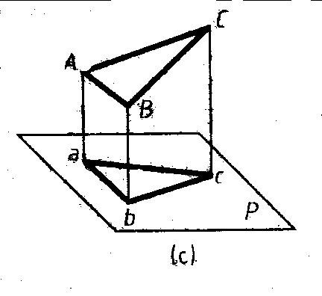
性质：
①显实性
②积聚性；
③类似性。

Slide 7
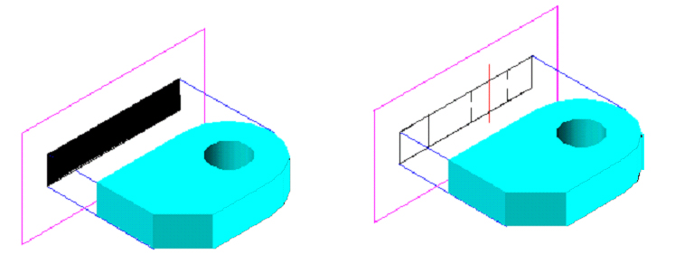
a’
A
3、投影的可逆要求
只有物体的一个投影是
不能该物体的形状和位置
b’
c’
A1
C
B
C1
B1
a’
注意：投影不等于影子
A
A1
A2

Slide 8
4、工程上常用的几种投影
1）多面正投影
V
V
H
H
特点：
优点：反映实形、度量性好、作图简便、利于图示和图解。
缺点：直观性和立体感差，难以想象。

Slide 9
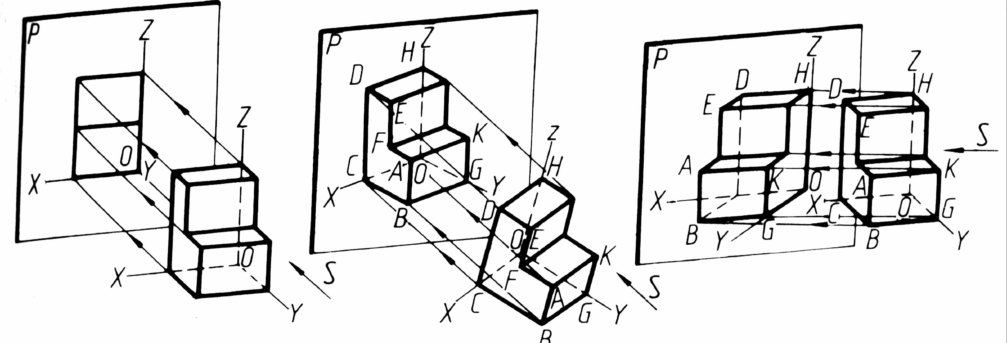
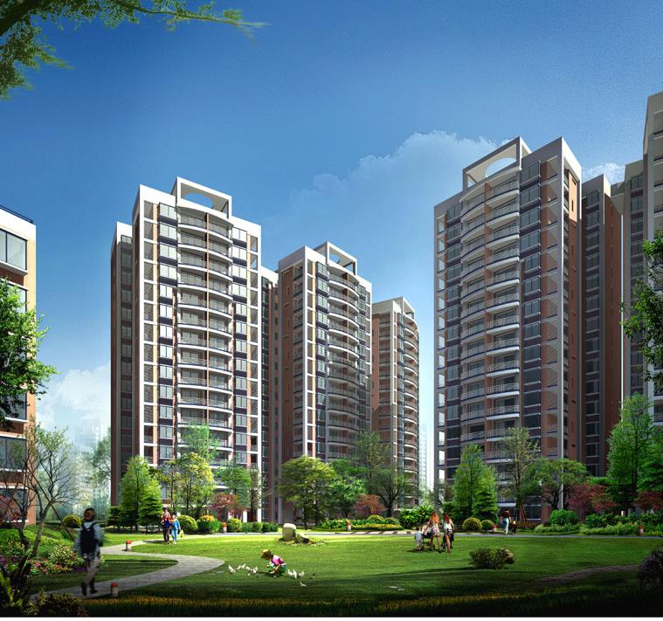
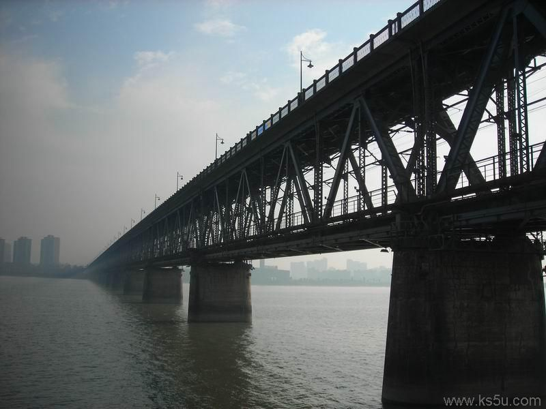
2）轴测图（单面投影图）
正轴测图：用正投影法得到的；
斜轴测图：用斜投影法得到的。
特点：
直观性和立体感较好。
但作图较、
度量性较。
V
3）透视投影（透视图、透视）
特点：
直观性和立体很感；
但作图很繁、度量性很差
S

Slide 10
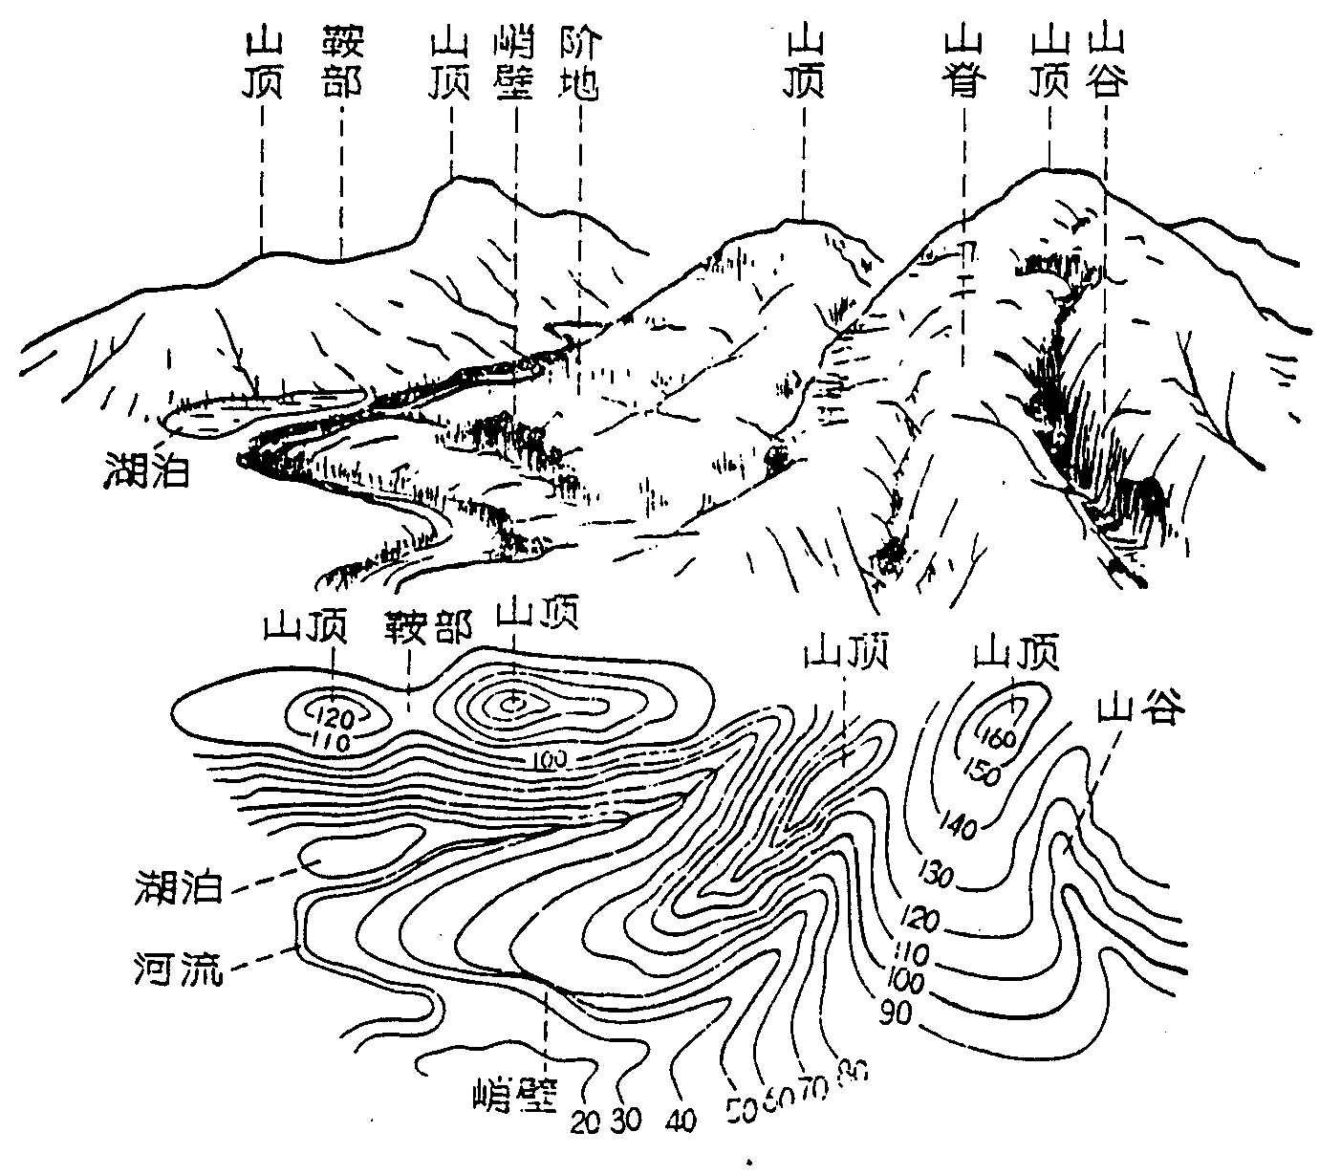
4）标高投影（地质地形图）
该图以水平面为投影面，对形状复杂的曲面（如））按一定的高度（5m)、一定的比例向水平面投影而得到的图形。

Slide 11
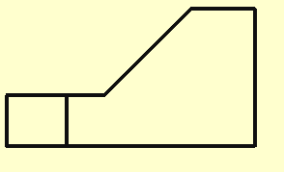
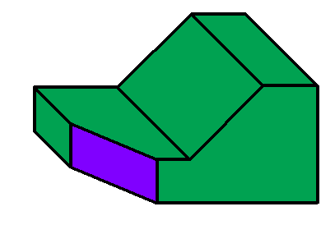
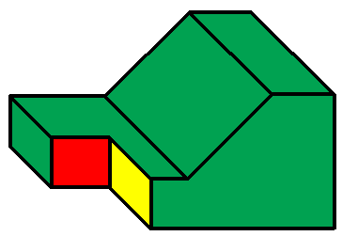
2.1.2：三视图的形成及其投影规律
投影面
两个形状不同的形体在同一个投影面上的投影却是相同的。
怎样才能准确地表达该物体的形状？
采用多面投影
增加水平位置的投影面及投影

Slide 12
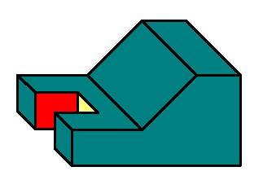
三投影面体系
主视图
三个投影面两两互相垂直
◆正面投影面（简称正
面或V面）
V
左视图
◆水平投影面（简称水
平面或H面）
◆侧面投影面（简称侧
面或W面）
W
形体的三个投影
主视图
V面上 正面投影
H
俯视图
俯视图
H面上 水平投影
W面上 侧面投影
左视图

Slide 13
三视图的展开
V面保持不动
V
W
V
W向后旋转90。
W
H
H面向下旋转90。
H

Slide 14
三视图的投影规律
高平齐
长对正
宽相等
高度
宽度
长度

Slide 15
三视图的方位关系
上
上
左
右
后
前
下
下
后
后
上
左
右
右
左
前
课堂练习
前
下

Slide 16
§2—2 点的投影
2.2.1 空间点的一面投影
a’
a’
A
A1
A2
A
注意：空间点和其投影在图上的标记

Slide 17
2.2.2 点的三面投影
一、空间点A在三个投影面上的投影
a′
点A的正面投影
三面投影体系
Z
V
a
点A的水平投影
a′
●
A
a″
a″
点A的侧面投影
X
●
●
o
W
a
●
空间点用大写字母表示，点的投影用小写字母表示
H
Y

Slide 18
二、点A的三视图及其投影规律
不动
向后翻
Z
Z
V
W
V
a′(x,z)
a_{z}
a″(y,z)
a′(x,z)
a
z
●
●
●
a″(y,z)
A(x,y,z)
X
a_{x}
O
ay
YW
a
●
●
W
X
x
O
a
y
●
●
ay
a(x,y)
a(x,y)
H
H
向下翻
Y
YH
a′a⊥OX轴， a'az= aay
a′和a反映X坐标
a′a″⊥OZ轴, a′ax= a”ay
a′和a″反映Z坐标
aa_{x}= a″a_{z,;}
a和a″反映Y坐标
结论：相邻两面投影的连线⊥所夹的轴，不相邻两面投影不⊥

Slide 19
例
已知点的两个投影，求第三投影。
解法一:
通过作45°线使a″a_{z}=aa_{x}
a′
az
a″
●
●
ax
a
●
45。线
解法二:
a′
az
a″
●
●
用圆规直接量取a″a_{z}=aa_{x}
ax
a
●

Slide 20
三、点A的三个投影与其坐标之间的关系
点A的空间位置
Z
A（x，y，z）
V
a′(x,z)
a
z
●
点A的三个投影
a″(y,z)
A(x,y,z)
a （x，y）
a
●
●
a′ （x，z）
X
x
W
O
a″ （y，z）
a
y
●
a(x,y)
点的任意两个投影反映了该点的三个坐标
H
Y

Slide 21
例
已知点B(10,20,30)，求其三个投影b 、b′和b″。
b’
Z
b”
30
YW
X
10
O
20
b
YH

Slide 22
2.2.3点的相对位置
点在空间位置不同表现在坐标有差异，而点的投影能反映该点的坐标，则A、B两点的坐标差，能反映两点的相对位置。
Z
a′
a″
●
●
❒ z
b′
b″
●
o
●
X
以点A为参考点，则B点对A点的相对坐标为：
Y_{W}
❒ x
❒ y
a
●
❒ X （  0 ）
❒ y
●
b
❒ Y （  0 ）
Y_{H}
❒ Z （  0 ）
点B在点A的左、前、下方

Slide 23
重影点
a′
a″
●
●
c′
c″
●
●
空间两点在某一投影面上的投影重合为一点时，则称此两点为该投影面的重影点。
●
( )
a c
被挡住的投影加( )
A、C为哪个投影面的重影点呢？
a’（b’)
B
A、C为H面的重影点
A
∴，重影点必须指明相对某平面。
练习P7

Slide 24
§2.3 直线的投影
2.3.1 直线空间位置的确定
1. 通过两个已知点
2. 通过一个已知点并与一条已知直线平行(方向）
2.3.2直线投影的画法
a′
a″
●
●
b′
b″
1.直线的投影仍然是直线
●
●
2.作出直线上两个已知点的各面投影
a
●
3.将两点的同面投影连线
●
b

Slide 25
2.3.3 直线的投影规律
⒈ 直线对一个投影面的投影特性
B
●
B
A
●
●
A
α
M
●
●
A
●
B
●
b
●
b
●
●
a
a（b）（m）
a
●
●
直线平行于投影面
投影反映线段实长
ab=AB
显 实 性
直线倾斜于投影面
投影比空间线段短
ab=ABcosα
类 似 性
直线垂直于投影面
投影重合为一点
积 聚 性

Slide 26
⒉ 直线在三个投影面体系中的投影特性
a′
b′
直线在三投影面体系中的位置
a″
A
B
b″
正平线（平行于Ｖ面）
a
投影面平行线
b
侧平线（平行于Ｗ面）
平行于某一投影面而
与其余两投影面倾斜
统称特殊位置直线
水平线（平行于Ｈ面）
正垂线（垂直于Ｖ面）
投影面垂直线
侧垂线（垂直于Ｗ面）
垂直于某一投影面
铅垂线（垂直于Ｈ面）
c ′
(d′)
一般位置直线
s′
D
d″
C
a′
S
c″
s″
d
与三个投影面都倾斜的直线
A
c
s
a″
a

Slide 27
投影面平行线
a′
a′
a″
a′
b′
A
b′
b′
a″
a″
B
a
b″
A
b″
B
b″
b
a
b
a
b
侧平线
正平线
水平线
a″
实长
实长
a′
a″
a′
a′
b′
a″
b″
b″
b′
b″
b′
a
a
b
a
b
实长
投 影 特 性
b
① 在其平行的那个投影面上的投影反映实长，且与投影轴倾斜。
② 另两个投影面上的投影平行于相应的投影轴。

Slide 28
投影面垂直线
a′
c ′
e′
f ′
A
(d′)
b′
a″
D
d″
E
F
C
e″
c″
(f ″)
B
b″
d
a
(b)
c
e
f
铅垂线
正垂线
侧垂线
a′
a″
c′(d′)
d″
c″
e″(f″)
e′
f′
●
●
b′
b″
d
●
c
a(b)
e
f
投影特性
① 在其垂直的投影面上，
投影有积聚性。
反映线段实长。且平行
于相应的投影轴。
② 另外两个投影，

Slide 29
从属于一个投影面的直线
?
1、从属于H面的水平线？
3、从属 于Y轴的直线？
2、从属于V面铅垂线？

Slide 30
一般位置直线
s″
s′
s′
S
s″
a′
a′
a″
A
s
s
a″
a
a
投影特性
三个投影都缩短。即: 都不反映空间线段的实长，且与三根投影轴都倾斜。

Slide 31
2.3.4 直线上的点的投影特性:
a′
◆ 若点在直线上, 则点的投影必定在该直线的同面投影上。
k′
A
a″
b′
K
k″
B
a
b″
◆同一直线上的两线段长度之比等于其投影长度之比。即：
k
b
AK/KB=ak/kb= a′k′ / k′b′= a″k″ / k″b″
定比定理

Slide 32
例1
判断点C是否在线段AB上。
b′
②
①
a′
c′
c′
a′
b′
b
c
a
c
a
b
点C在直线AB上
点C不在直线AB上

Slide 33
例2：判断点K是否在线段AB上。
a′
a″
另一判断法?
k′
k″
●
●
b′
b″
应用定比定理
a
k
a′
因c点与k点不重合，故点K不在AB上。
●
b
k′
●
b′
因k″不在a″ b″上，
故点K不在AB上。
a
取aII= a′ b′
k
I
●
●
c
II
取aI = a′ k′
●
b

Slide 34
例3 已知点K在直线CD上,求点K的正面投影。
c’
提示：
利用定比性来作图
k’
d’
X
O
d
1
k
C
c
课堂练习P8-4

Slide 35
2.3.5 两直线的相对位置:
平行
相交
一、平行两直线
交差
b′
b″
B
d′
A
a′
证明：
d″
D
a″
C
c′
因：AB//CD，Aa//Cc
c″
a
所以：平面ABba//平面CDdc
a
b
所以：ab//cd
c
c
b
H
d
投影特性
d
空间两直线平行，则其所有同名投影必相互平行。反之亦然。
平行两线段之比=各同面投影之比

Slide 36
例1：判断图中两条直线是否平行。
b′
d′
对于一般位置直线，只要有两个同面投影互相平行，空间两直线就平行。
a′
c′
a
c
b
d
AB//CD

Slide 37
例2：判断图中两条直线是否平行。
c′
c″
a′
a″
对于特殊位置直线，只有两个同面投影互相平行，空间直线不一定平行。
d′
d″
b′
b″
c
b
d
a
求出侧面投影后可知：
如何判断？
AB与CD不平行
求出侧面投影

Slide 38
二、相交两直线
b′
b″
c″
c′
C
B
k′
K点是AB、CD两直线的共有点，根据直线上的点的投影特性可知：该两直线的投影必然相交。
K
k″
a′
d′
d″
A
D
a″
a
d
d
a
k
b
H
k
c
c
b
投影特性
若空间两直线相交，则其同面投影必相交，且交点的投影必符合空间一点的投影规律。反之亦然。

Slide 39
例1：过C点作水平线CD与AB相交。
b′
c′
k′
d′
●
先作正面投影
a′
a’
Z
a”
a
d
d’
d”
k
c’
k’
k”
b
c”
c
●
b’
b”
YW
X
a
O
c
k
例2：见P36图2-26示
d
b
YH

Slide 40
三、交叉两直线
d′
投影特性：
3′
为什么？
a′
1′(2′ )
两直线相交吗？
●
●
4′
c
●
b′
★ 同面投影可能相交，但 “交点”不符合空间一个点的投影规律。
c
2
b
●
●
a
●
3(4 )
d
1
★ 投影的“交点”是两直线上的一 对重影点的投影，用其可帮助判断两直线的空间位置。
Ⅰ、Ⅱ是Ｖ面的重影点，
Ⅲ、Ⅳ是H面的重影点。

Slide 41
例：试判断两根水管AB和CD的相对位置，
并判别可见性
4
b’
c’
3’(4’)
d’
C
B
c’
c’
Ⅰ
3
a’
Ⅱ
D
b’
2’
A
b’
3’
a
d
d’
c
2(1)
a’
d’
a’
1’
(4’)
b
X
O
X
O
a
d
4
a
2
d
c
(1)
c
b
3
b

Slide 42

§2.4 平面的投影
2.4.1 平面的表示法:
用几何元素表示平面
c′
c′
c′
c′
●
c′
●
●
●
a′
●
a′
●
a′
a′
a′
d′
●
●
●
●
●
●
b′
●
●
●
b′
●
b′
b′
b′
b
b
b
b
●
b
●
●
●
●
a
a
●
a
a
a
●
●
●
d
●
●
●
c
●
●
●
c
●
c
c
c
平面图形
两平行直线
两相交直线
不在同一直线上的三个点
直线及线外一点

Slide 43
2.4.2 平面的投影特性:
⒈ 平面对一个投影面的投影特性
平行
垂直
倾斜
投 影 特 性
实形性
★ 平面平行投影面-----投影现实形
★ 平面垂直投影面-----投影积聚成直线
★ 平面倾斜投影面-----投影类似原平面
积聚性
类似性

Slide 44
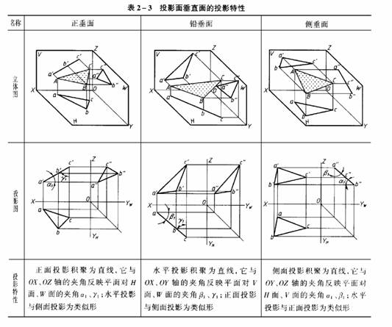
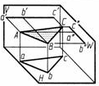
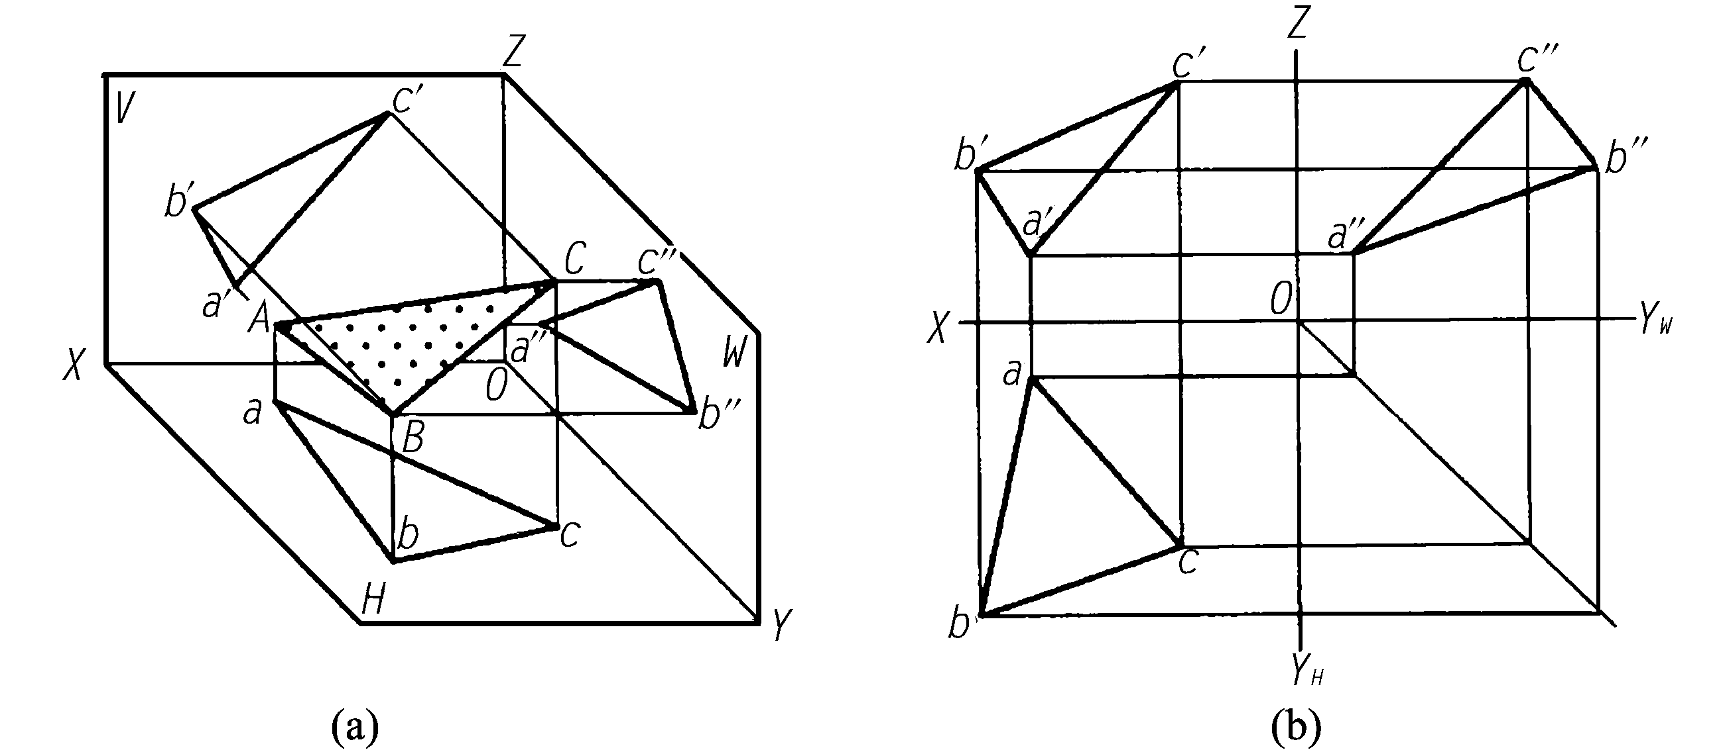
⒉ 平面在三投影面体系中的投影特性
平面在三投影面体系中的位置
正垂面
垂直于某一投影面，倾斜于另两个投影面
投影面垂直面
侧垂面
铅垂面
特殊位置平面
正平面
平行于某一投影面，
垂直于另两个投影面
投影面平行面
侧平面
水平面
与三个投影面都倾斜
一般位置平面

Slide 45
1) 投影面垂直面(--铅垂面)
b′
b″
类似性
为什么？
类似性
一斜线对两框
是什么位置的平面？
c′
c″
a′
a″
积聚性
c
b
铅垂面
a
投影特性：
水平投影积聚成一直线,
该直线与X轴、Y轴倾斜。
另外两个投影具有类似性。

Slide 46
b′
b″
三种位置的投影面垂直面：
c′
c″
a″
c
b
铅垂面
a
c′
b′
b″
c″
b′
b″
a′
a″
c′
c″
a′
a″
b
c
正垂面
a
c
侧垂面
a
b

Slide 47
2) 投影面平行面(—水平面)
积聚性
积聚性
a′
b′
c′
a″
c″
b″
两平行线对一框
a
实形性
c
b
投影特性：
水平面
水平投影反映实形。
另两个投影分别积聚成与相应的投影轴平行的直线。

Slide 48
a′
b′
c′
a″
c″
b″
三种位置的投影面平行面：
a
c
水平面
b
b′
b″
c′
c″
b′
a′
a″
b″
c′
c″
a′
a″
b
正平面
侧平面
a
b
c
c
a

Slide 49
3) 一般位置平面
b′
b″
投影特性：
c′
c″
a′
a″
三个投影都类似。
b
a
三框对应
c

Slide 50
2.4.3 属于平面内的直线和点:
a’
a′
一、 平面内取直线
1’
c′
a′
4’
1′
′
b’
2’
2′
c′
′
d’
b′
1′
2′
c
b′
3’
c
c’
2
a
判断直线在平面内的方法
1
2
a
b
1
b
a
b
定 理 一
过平面内的两个已知点，则该直线必在该平面内。
定 理 二
过平面上的一个已知点，且平行于该平面内的一已知直线，则此直线在该平面内。
d
c

Slide 51
例1 已知直线DE在 ABC所确定的平面 内，求作其水平投影de。
b′
根据定理一
1′
d′
e′
a′
2′
c′
延长DE分别与AB、BC边相交于I、II点，求出线段I II的水平投影12，在12上确定de的位置。
c
如何解？
a
2
e
1
d
b

Slide 52
例2：在平面ABC内作一条水平线，使其到
H面的距 离为10mm。
a′
有多少解？
m′
n′
c′
唯一解！
10
b′
b
c
n
m
a

Slide 53
b′
二、平面内取点
e′
a′
点在平面内的条件：
c′
x
a
点在该平面内的一条直线上。
c
e
例1 已知点D在ABC所确定的平面 内，求作其水平投影d。
b
方法二
方法一
a′
a′
如何解？
1′
1′
d′
d′
c′
2’
c′
先找出过此点而又在平面内的一条直线作为辅助线，再在该直线上确定点的位置。
b′
b′
c
c
b
b
d
1
1
2
d
a
a

Slide 54
例2：已知K点在平面ABC上，求K点
的 水平投影。
b′
k′
c′
利用平面的积聚性求解
●
a′
a
●
b
k
小结：
面上取线的方法：
1）辅助线法；
2）积聚投影法。
c

Slide 55
例3：已知AC为正平线，补全平行四边形
ABCD的水平投影。
解法一
b′
解法二
b′
k′
c′
c′
a′
a′
d′
d′
d
d
c
c
a
a
k
b
b
两相交直线确定平面
两平行直线确定平面

Slide 56
§2.5 直线与平面、平面与平面的相对位置
相对位置包括平行、相交和垂直。
2.5.1 平行问题
直线与平面平行
一、直线与平面平行
平面与平面平行
几何条件：
若平面外的一直线与平面内的一条直线平行，则该直线与此平面平行。
投影规律：
若平面外的一直线的各面投影与平面内的一条直线同面投影平行，
则该直线与此平面平行。

Slide 57
１、当平面为特殊位置时，怎么判断？（利用积聚性投影）
如果AB//平面P
B
则ab//p
A
P
L
a
p
若ab//p
b
则在铅垂面P上总能找到一
直线L //AB，所以P//AB
2、当平面为一般位置时，直线与平面平行在投影图上不直接反映，它们的作图和判别问题必须根据有关几何条件进行。

Slide 58
例1：过M点作直线MN平行于平面ABC。
b′
有多少解？
n′
有无数解
c′
m′
a′
●
b
n
a
●
m
c
例2：过M点作直线MN平行于V面和平面 ABC。
b′
c′
n′
m′
a′
●
正平线
c
a
唯一解
b
●
n
m

Slide 59
二、两平面平行
若一个平面内有两条相交直线与另一个平面平行，则这两个平面平行。
P
Q
∵AB∥EF；
AC∥EG
∴P∥Q
A
E
e’
C
b’
G
B
F
n’
d’
m’
c’
例、试判断两已知
平面ABC和DEF是否平行？
a’
X
f’
O
c
f
e
a
n
m
d
b

Slide 60
B
§2.5.2相交问题
直线与平面相交
N
相交问题
K
平面与平面相交
M
一、直线与平面相交
C
直线与平面相交，其交点既是直线与平面的共有点，又是分界点(贯穿点)。
P
A
M
C
要讨论的问题：
● 求直线与平面的交点。
N
B
● 判别两者之间的相互遮挡关系，
即判别可见性。
a
m
n
c
我们只讨论直线或平面中至少
有一个处于特殊位置的情况。
p_{H}
b
H

Slide 61
1、平面为特殊位置——利用积聚性
例：求直线MN与平面ABC的交点K，并判别可见性。
空间及投影分析
b′
n′
平面ABC是一铅垂面，其水平投影积聚成一条直线，该直线与mn的交点即为K点的水平投影。
k′
1′(2′)
a′
●
●
m′
c′
作 图
① 求交点
m
2
c
② 判别可见性
●
●
●
b
k
1
由水平投影可知，K2段在平面后，故正面投影上k′2′为不可见。
a
n
①通过重影点判别可见性。
②观察法

Slide 62
b′
B
n′
N
k′
K
1′(2′)
a′
●
M
●
A
C
m′
c′
m
2
m
2
c
c
●
1
k
●
a
b
n
●
b
k
1
H
a
n

Slide 63
2、直线为特殊位置
空间及投影分析
m′
b′
直线MN为铅垂线，其水平投影积聚成一个点，故交点K的水平投影也积聚在该点上。
k′
●
c′
a′
●
1′(2′)
n′
用面上取
点法
作图
b
① 求交点
k
② 判别可见性
●
2
●
m(n)
c
●
点Ⅰ位于平面上，在前；点Ⅱ位于MN上，在后。故k′ 2′为不可见。
a
1

Slide 64
m′
铅直线
b′
M
B
k′
●
c′
k′
C
a′
●
1′(2′)
n′
A
N
C
b
b
k
k
m (n)
●
2
c
●
m(n)
c
a
●
H
a
1

Slide 65
3、一般位置平面与特殊位置平面相交
侧垂线
N
(i) 两平面的交线为直线。
水平线
U
M
(ii) 平面立体上的每一条轮廓线都是相邻两平面的交线。
Q
R
T
P
主视方向
(iii) 两平面交线对投影面的位置，由相交两平面自身的位置确定。
一般线

Slide 66
两平面相交时要讨论的问题：
① 求两平面的交线
方法：
a 确定交线的两个端点。
b 确定交线的一个端点及其方向。
② 判别两平面之间的相互遮挡关系，即：
判别可见性。
只讨论两平面中至少有一个处于特殊位置的情况。

Slide 67
d’
c’
5’(6’)
l’
b’
空间及投影分析：
DEF为铅垂面，
在H面投影积聚成直线，
交线应在此直线上，
同时又在abc，
故交线的水平投影为kl,
再求k’l’.
e’
k’
3’(4’)
f’
a’
c
d
f
4
6
l
b
5
k
3
e
a

Slide 68
例1：求矩形平面P与ABC的交线MN，并判别可见性。
P
c′
A
M
C
p′
m′
判别
可见性
N
a′
n′
b′
B
a
m
n
c
p_{H}
b
H
a
m
空间及投影分析
n
c
ABC是一般位置平面， 平面P是铅垂面，其水平投影积聚成直线 p_{H} ，p_{H}与abc的交点m、n 即为两平面交线MN的水平性投影。
p_{H}
b
作图过程

Slide 69
例2：求矩形平面P与ABC的交线MN，并判别可见性。
p′
b′
B
m′
判别
可见性
M
P
a′
A
C
n′
c′
N
a
M(n)
p
b
c
H
a
空间及投影分析
m(n)
b
平面P和 ABC都是铅垂面，它们的水平投影有积聚性。ab与p的交点m(n) 即为两平面交线MN的积聚性投影。MN为铅垂线。
p
c
作图过程

Slide 70
[拓展]
一般位置直线与一般位置平面相交
辅助平面法:
d’
b′
B
m’
D
P
k’
n’
c′
a′
e’
p’
N
b
M
K
e
m
k
c
C
E
a
n
A
d

Slide 71
 点、线 小 结 
重点掌握：
★点与直线的投影特性，尤其是
特殊位置直线的投影特性。
★点与直线及两直线的相对位置
的判断方法及投影特性。
★定比定理。
Z
a′
a
″
z
a
●
●
X
a
Y
x
O
a
_{y}
一、点的投影规律
a
a
●
y
① a′a⊥OX轴
a′a″⊥OZ轴
Y
② aa_{x}= a″a_{z}=y=A到V面的距离
a′a_{x}= a″a_{y}=z=A到H面的距离
aa_{y}= a′a_{z}=x=A到W面的距离

Slide 72
二、各种位置直线的投影特性
⒈ 一般位置直线
三个投影与各投影轴都倾斜。
⒉ 投影面平行线
在其平行的投影面上的投影反映线段实长及与相应投影面的夹角。另两个投影平行于相应的投影轴。
⒊ 投影面垂直线
在其垂直的投影面上的投影积聚为一点。另两个投影反映实长且垂直于相应的投影轴。

Slide 73
三、直线上的点
⒈ 点的投影在直线的同名投影上。
⒉ 点分线段成定比，点的投影必分线段的投影
成定比——定比定理。
四、两直线的相对位置
⒈ 平行
同名投影互相平行。
⒉ 相交
同名投影相交，交点是两直线的共有点，且符合空间一个点的投影规律。
⒊ 交叉（异面）
同名投影可能相交，但“交点”不符合空间一个点的投影规律。“交点”是两直线上一对重影点的投影。

Slide 74
平 面 小 结
重点掌握：
一、平面的投影特性，尤其是特殊位置平面的
投影特性。
二、如何在平面上确定直线和点。
三、两平面平行的条件：一定是分别位于两平 面内的两组相交直线对应平行。
四、直线与平面的交点及平面与平面的交线是
两者的共有点或共有线。
解题思路：
★空间及投影分析
目的是找出交点或交线的已知投影。
★判别可见性
尤其是如何利用重影点判别。

Slide 75
要 点
一、各种位置平面的投影特性
⒈ 一般位置平面
三个投影为边数相等的类似多边形——类似性。
⒉ 投影面垂直面
在其垂直的投影面上的投影积聚成直线
——积聚性。
另外两个投影类似。
⒊ 投影面平行面
在其平行的投影面上的投影反映实形
——实形性。
另外两个投影积聚为直线。

Slide 76
二、平面上的点与直线
⒈ 平面上的点
一定位于平面内的某条直线上
⒉ 平面上的直线
⑴ 过平面上的两个点。
⑵ 过平面上的一点并平行于该平面上的某条直线。
三、平行问题
⒈ 直线与平面平行
直线平行于平面内的一条直线。
⒉ 两平面平行
必须是一个平面上的一对相交直线对应平行于另一个平面上的一对相交直线。

Slide 77
四、相交问题
⒈ 求直线与平面的交点的方法
⑴ 一般位置直线与特殊位置平面求交点，利用交点的共有性和平面的积聚性直接求解。
⑵ 投影面垂直线与一般位置平面求交点，利用交点的共有性和直线的积聚性，采取平面上 取点的方法求解。
⒉ 求两平面的交线的方法
⑴ 两特殊位置平面相交，分析交线的空间位置，有时可找出两平面的一个共有点，根据交线的投影特性画出交线的投影。
⑵ 一般位置平面与特殊位置平面相交，可利用特殊位置平面的积聚性找出两平面的两个共有点，求出交线。

Slide 78
a’
1’
b’
2’
4’
d’
3’
c’
a
1
b
2
4
3
d
c

Slide 79
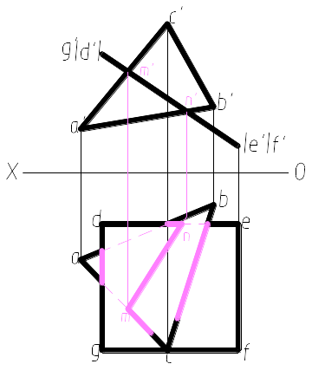
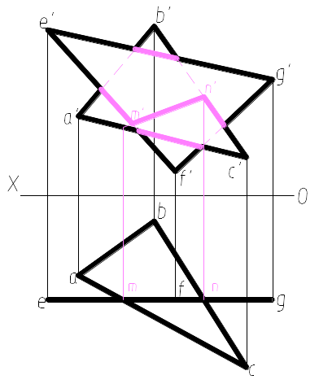

Slide 80
参考文献目录
1．董国跃主编，〈机械制图〉
北京理工大学出版社，1998年
2．刘朝如主编，〈机械制图（第四版）〉
高等教育出版社，2001年
3．常明主编，〈画法几何及机械制图〉
华中科技大学出版社，1999年
4．何铭新、钱可强主编，〈机械制图（第四版）〉，
高等教育出版社，1997年
5．徐炳松、宫冶平主编，画法几何及机械制图（上下册）
6．胡宜鸣、孟淑华主编，〈机械制图〉
高等教育出版社，2001年
7、刘朝儒等 《机械制图》第四版
高等教育出版社
8、李澄、吴天生等 《机械制图》
高等教育出版社
9、大连理工 〈画法几何学〉
高等教育出版社

Slide 81
10．中国标准出版社、全国紧固件标准化技术委员会编，
中国机械工业标准汇编（第二版），
中国标准出版社，2001年
11．中华人民共和国国家标准,技术制图，
国家质量技术监督局发布，北京，1999年
12．丘成仿主编，国外机械工程图识读手册，
天津，天津科技技术出版社，1983年
13．卢俊明编著，投影制图（画图与读图方法）
14．华东化工学院编， 〈投影制图题选与解答〉

